Slide 1
CÁLCULOS DE ESQUEMAS FISCALES

Slide 2
Preguntas más frecuentes
¿Se va a disminuir mi sueldo?
  NO, por ejemplo, si tu ingreso es de $10,000 ahora serán $10,000 + IVA, dando un total de $11,600.
¿El registro en el IMSS se pierde?
  NO, se conserva con el mismo estatus.
¿Cómo se garantiza que lo que se facturará será parte de mi sueldo?
  Cuentas con un contrato y una carta oferta que garantizan las condiciones contractuales.
¿Voy a perder mis prestaciones?
  NO, siguen vigentes.
¿Ocupare asesoramiento contable?
  SI, habrá asesoramiento contable por parte del departamento de Creatoris.
Beneficios al facturar:
  Comprobación de ingresos para créditos hipotecarios, automotrices, trámites de VISA, etc.

Slide 3
DEDUCCIONES MENSUALES
Gastos mensuales
Suministros | 700.00
Gasolina | 4,000.00
Internet | 750.00
Energía eléctrica | 300.00
Gas | 900.00
Agua | 400.00
Curso | 1,000.00
Mouse y funda para laptop | 600.00
Servicios contables | 1,000.00
Artículos de limpieza | 1,000.00
Seguros auto | 1,200.00
Subtotal | 10,215.52
IVA | 1,634.48
Total | 11,850.00

Slide 4
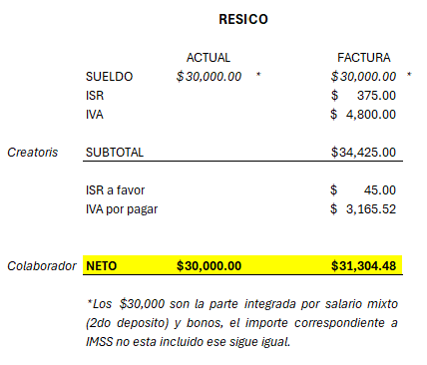
Régimen Simplificado de Confianza (RESICO)

Slide 5
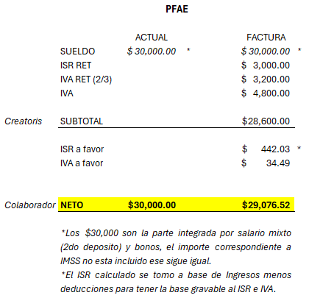
Persona Física con Actividad Empresarial y Profesional

Slide 6
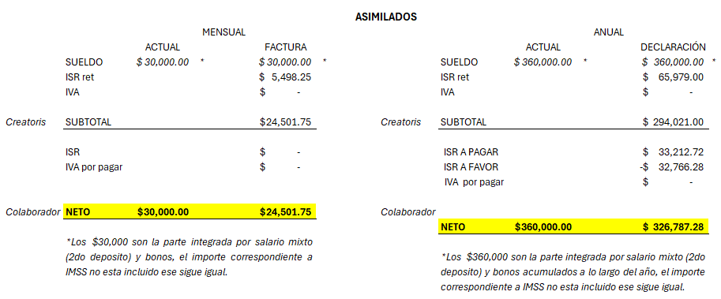
Asimilados a salarios

Slide 7
SESIONES
Régimen Simplificado de Confianza (RESICO):
  Horario: Jueves 26 de diciembre a la 1:00pm.
Persona Física con Actividad Empresarial y Profesional:
  Horario: Jueves 26 de diciembre a las 2:00pm.
Asimilados a salarios:
  Horario: Viernes 27 de diciembre a la 1:00pm.

